Slide 1
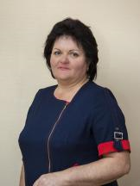
Министерство образования Республики Мордовия
Портфолио
Сониной Елены Николаевны,
воспитателя МДОУ «Детский сад №88»
Дата рождения: 08.12.1965 г.
Профессиональное образование: среднее профессиональное, Зубово-Полянское
педагогическое училище
Специальность: «Преподавание в начальных классах общеобразовательной школы»
Квалификация: «Учитель начальных классов, воспитатель»
Диплом: ЗГ № 436886
Дата выдачи: 04.07.1985 г.
Общий трудовой стаж: 35 лет
Стаж педагогической работы: 35 лет
Наличие квалификационной категории: Высшая квалификационная категория
Дата последней аттестации: 11.11.2015 г.
Приказ Министерства образования РМ от 19.11.2015
№ 1044

Slide 2
Собственный педагогический опыт на тему:
«Влияние устного народного творчества на развитие речи детей»
Представлен на сайте: https://ds88sar.schoolrm.ru
Личных страницах сети Интернет: https://ds88sar.schoolrm.ru/sveden/employees/11226/185923/

Slide 4
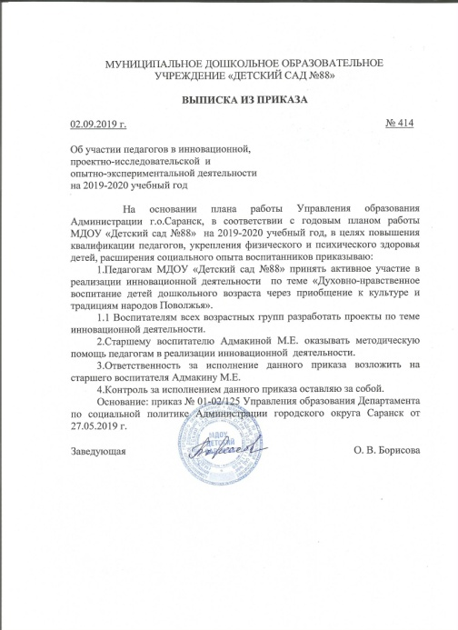
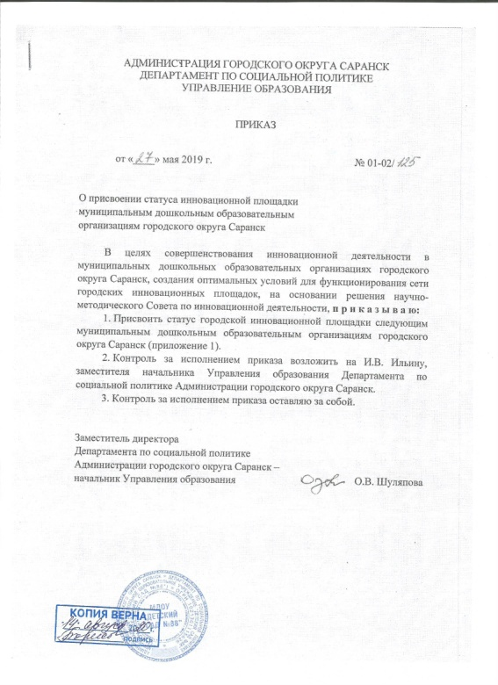
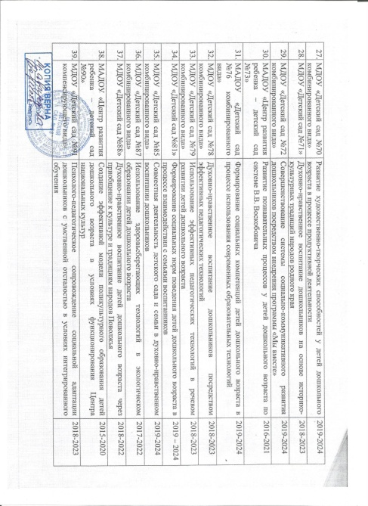
1. Участие в инновационной (экспериментальной) деятельности

Slide 5
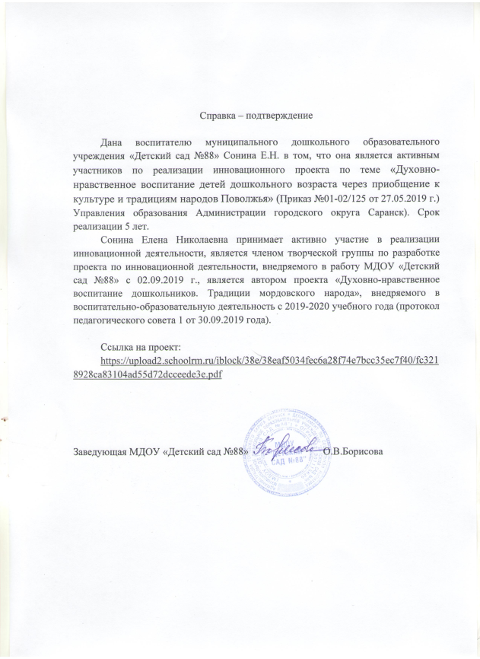
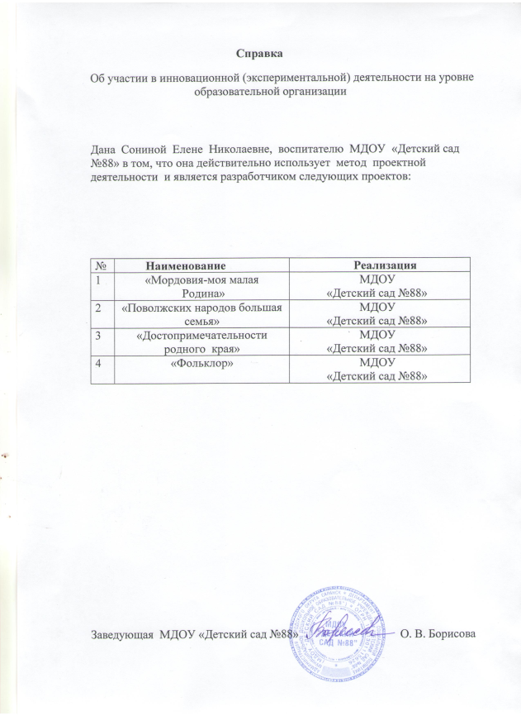

Slide 6
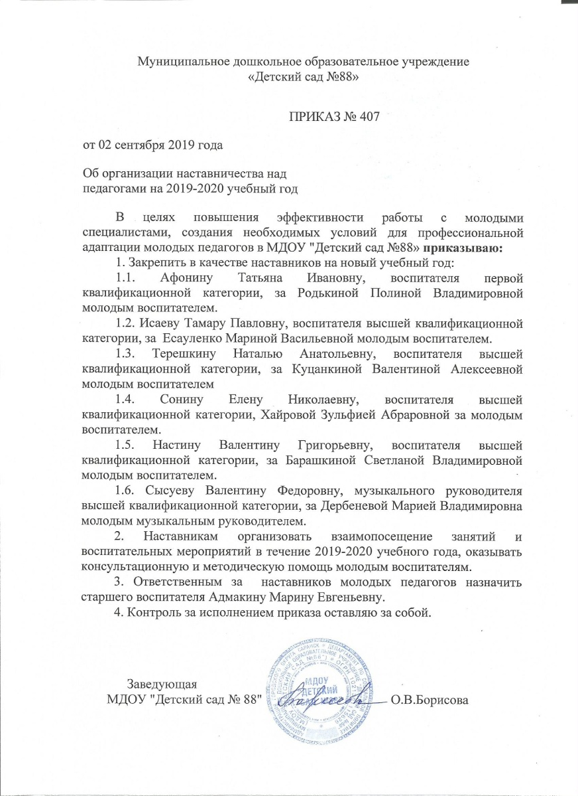
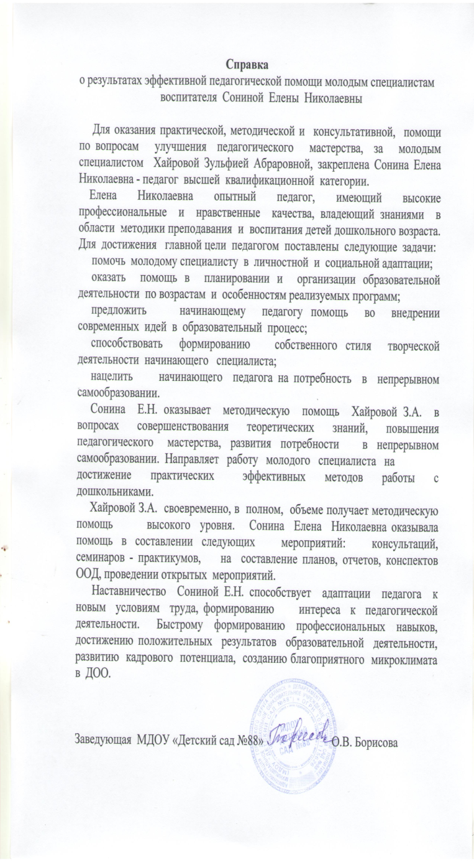
2. Наставничество

Slide 7
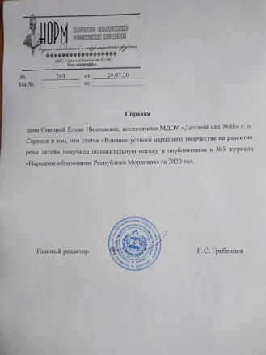
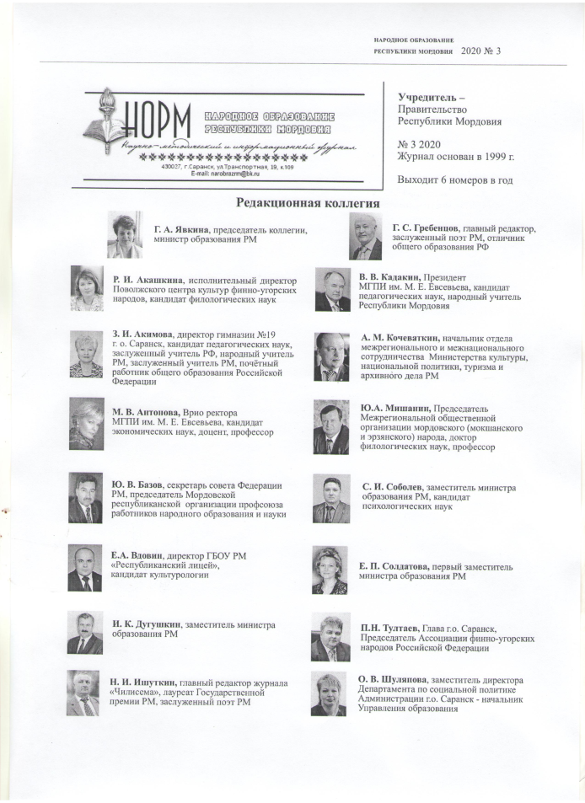
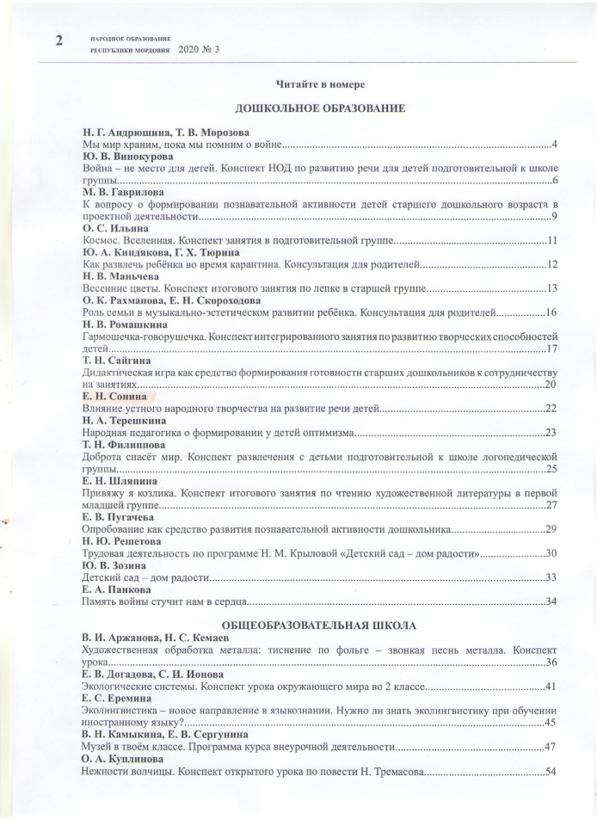
3. Наличие публикаций
Республиканский уровень – 2 Материалы, прошедшие экспертизу на сайтах, порталах сети Интернет - 3

Slide 8
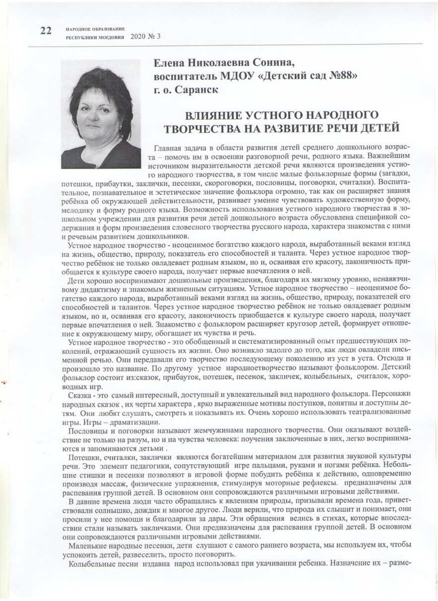
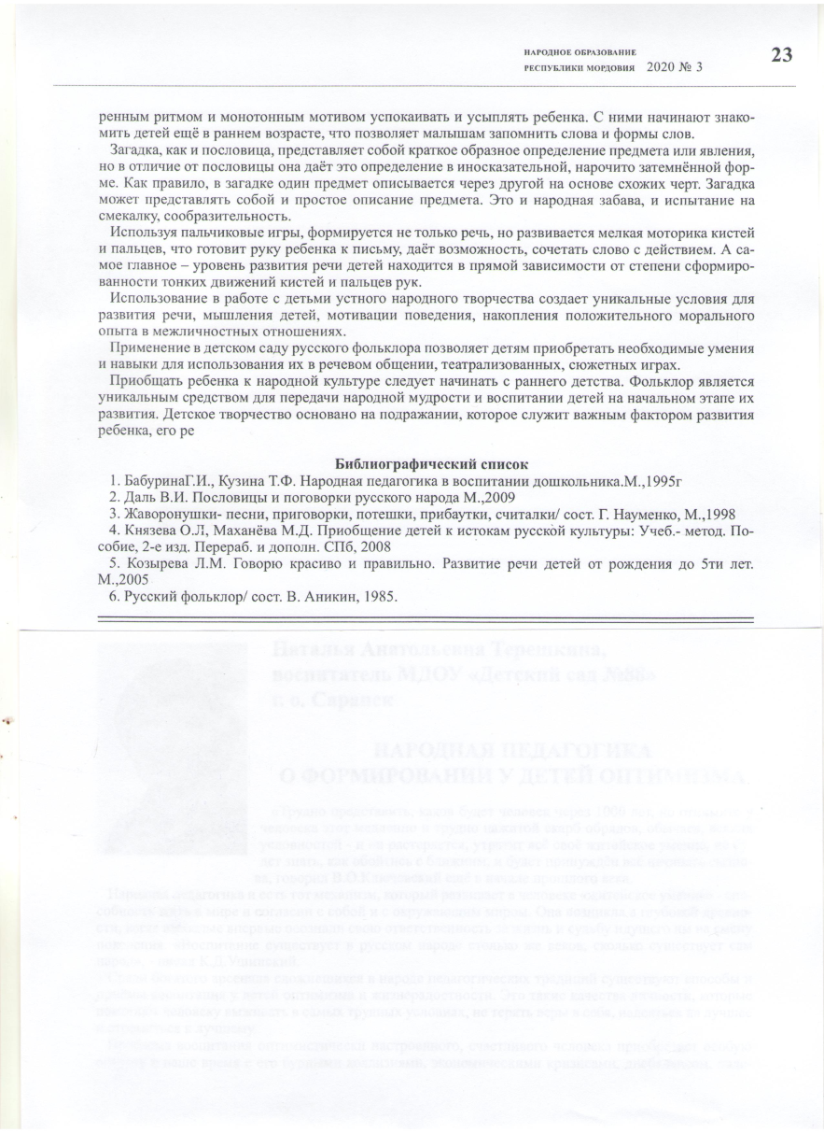

Slide 9
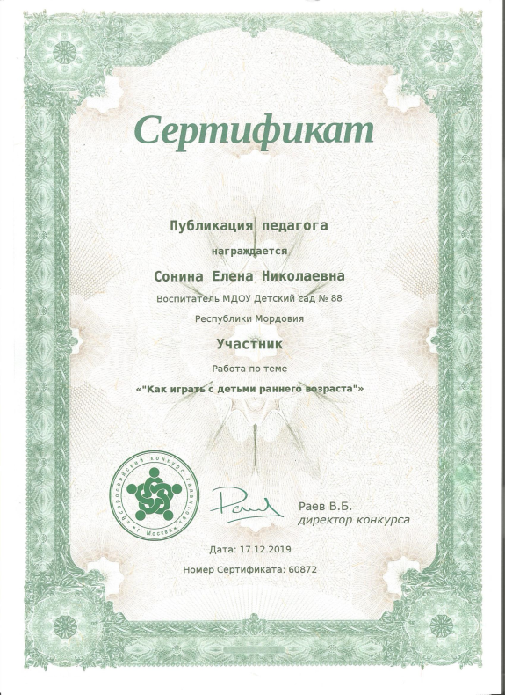

Slide 10
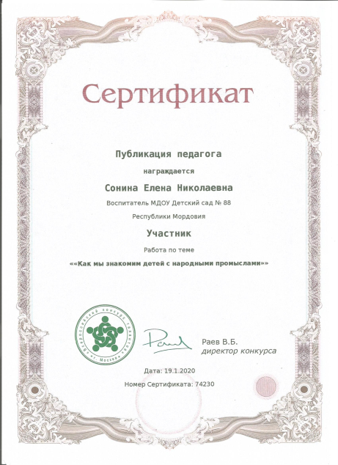
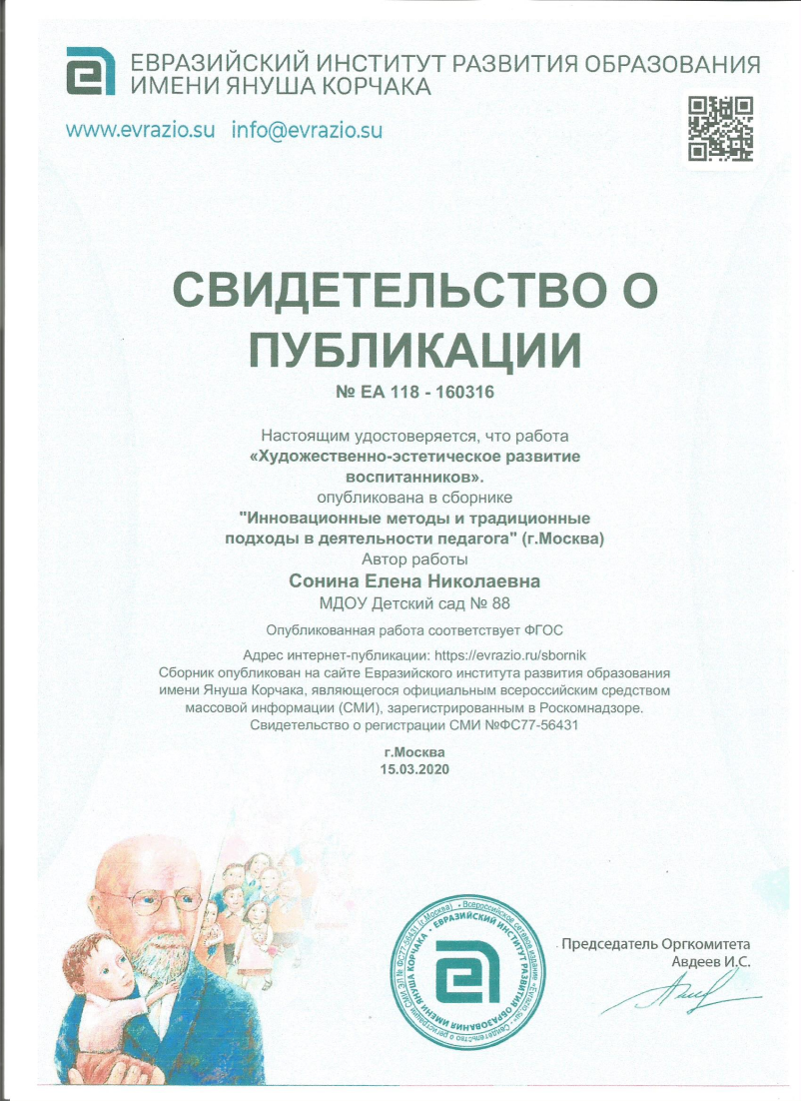

Slide 11
4. Результаты участия воспитанников в: конкурсах, выставках, турнирах, соревнованиях, акциях, фестивалях Всероссийский уровень – 1 Победы и призовые места в заочных/дистанционных мероприятиях в сети Интернет - 3

Slide 12
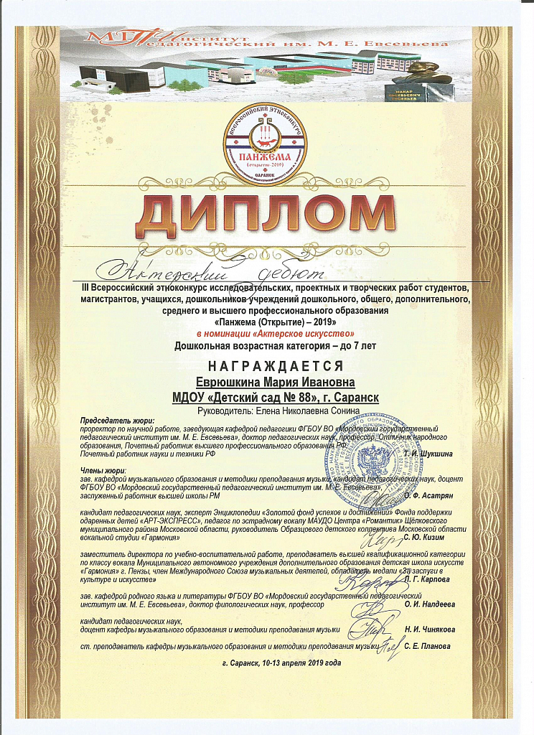
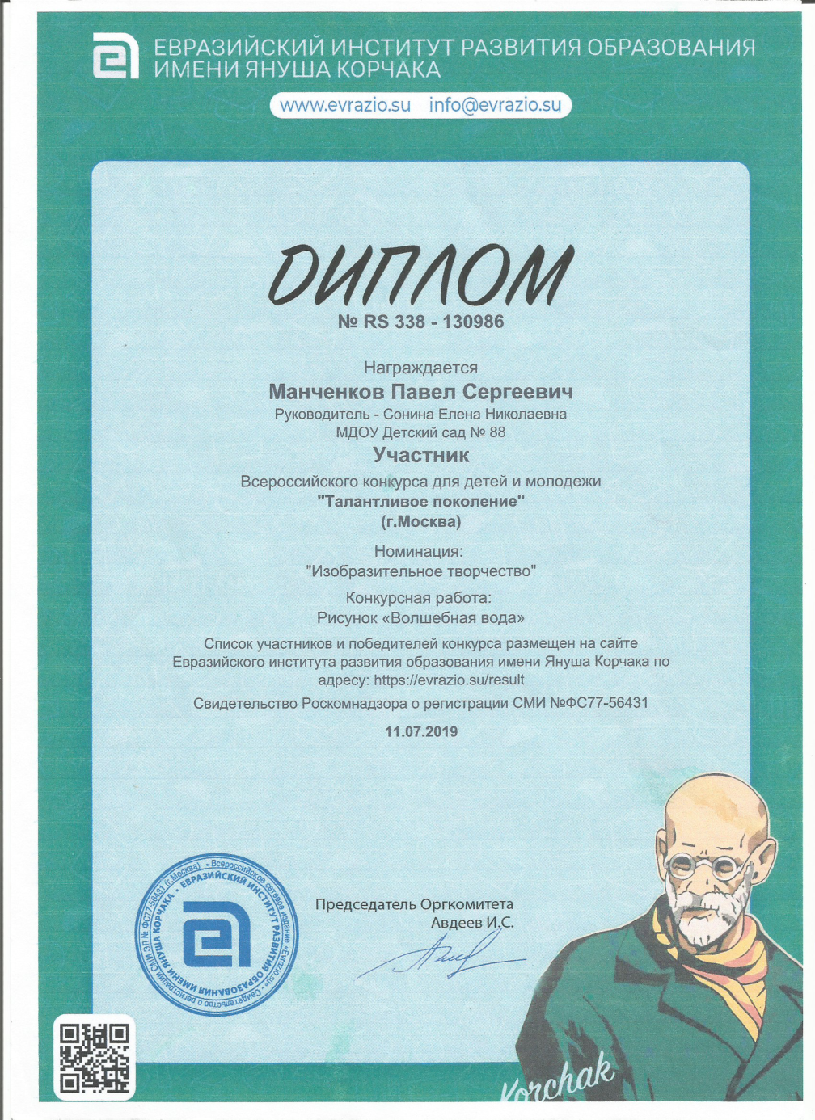

Slide 13
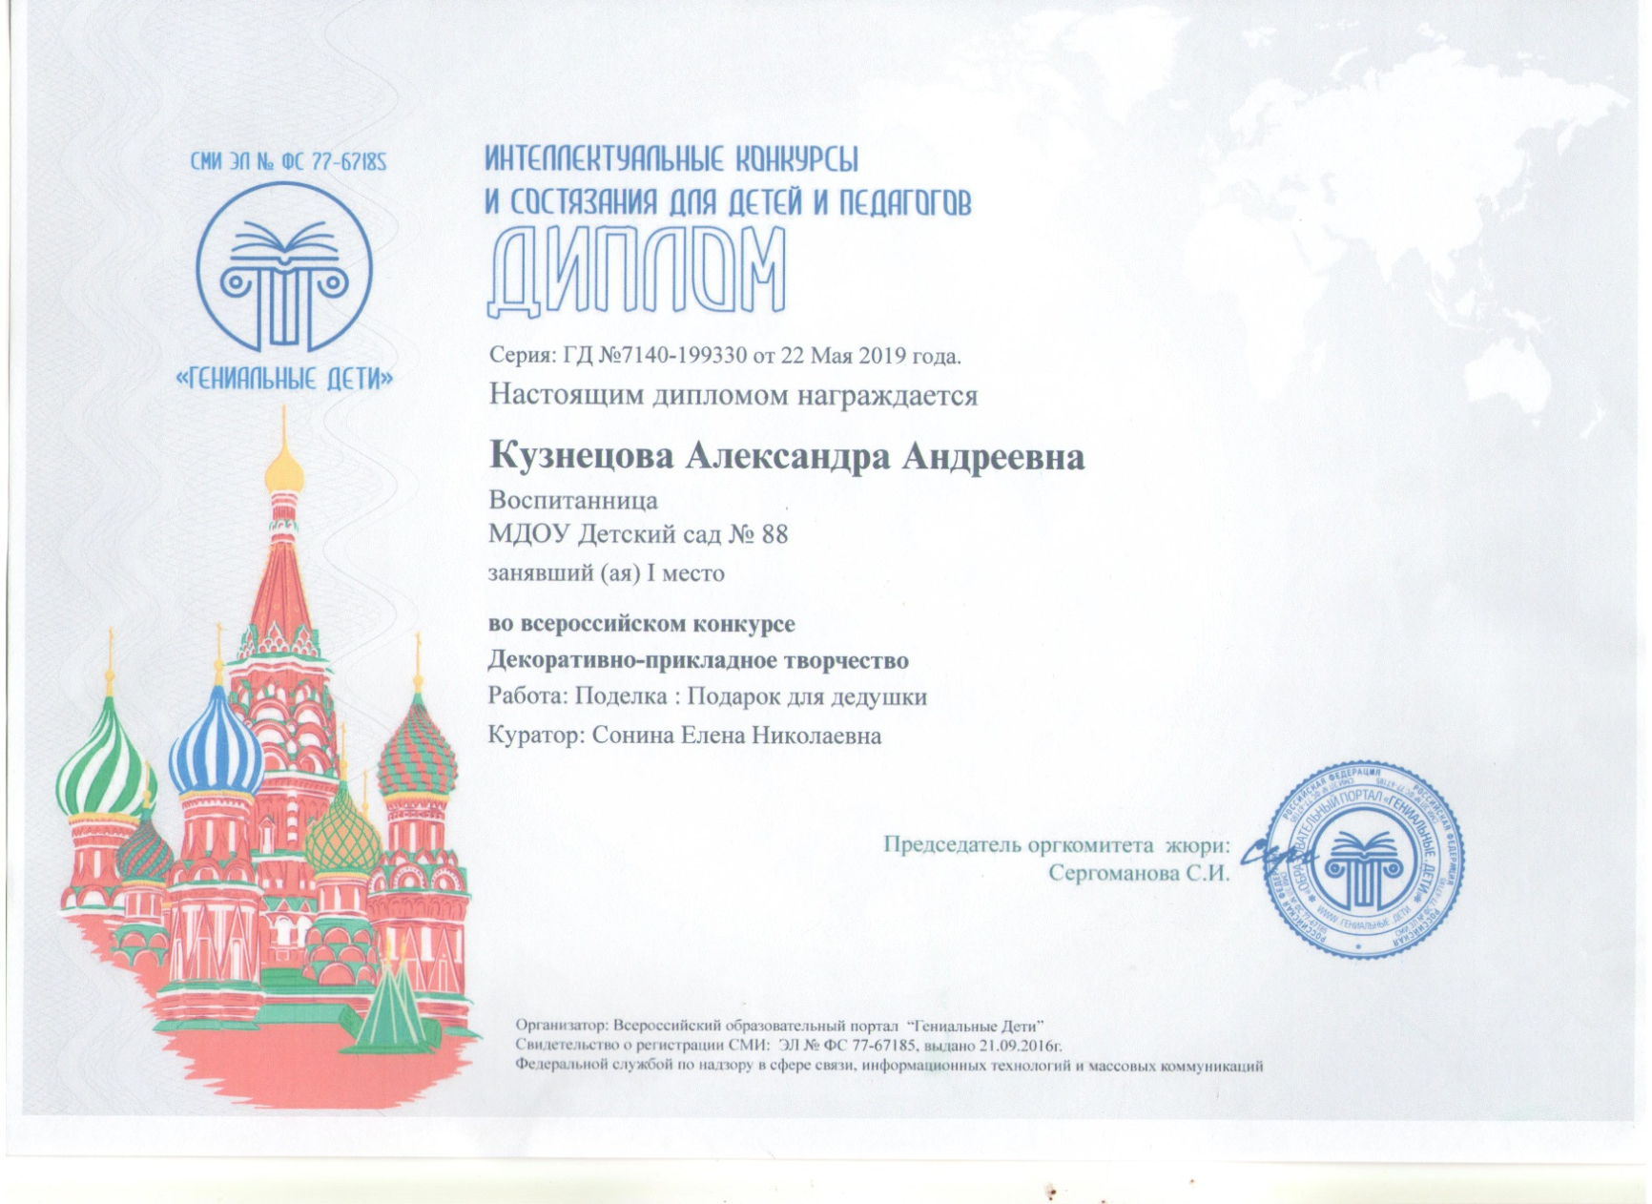

Slide 14
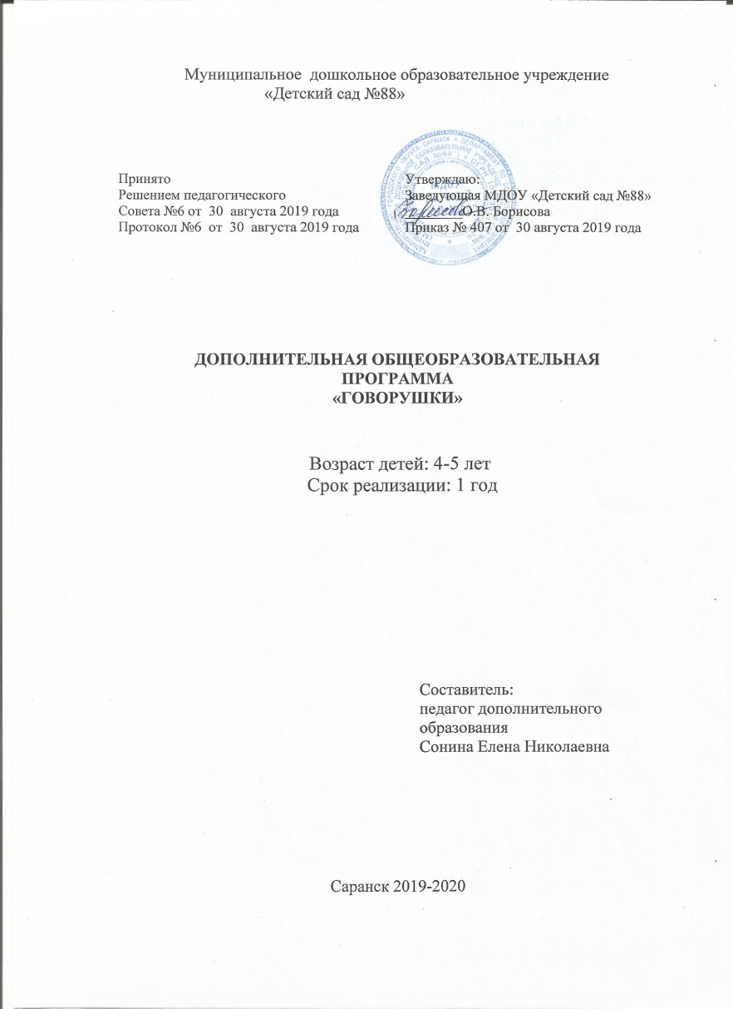
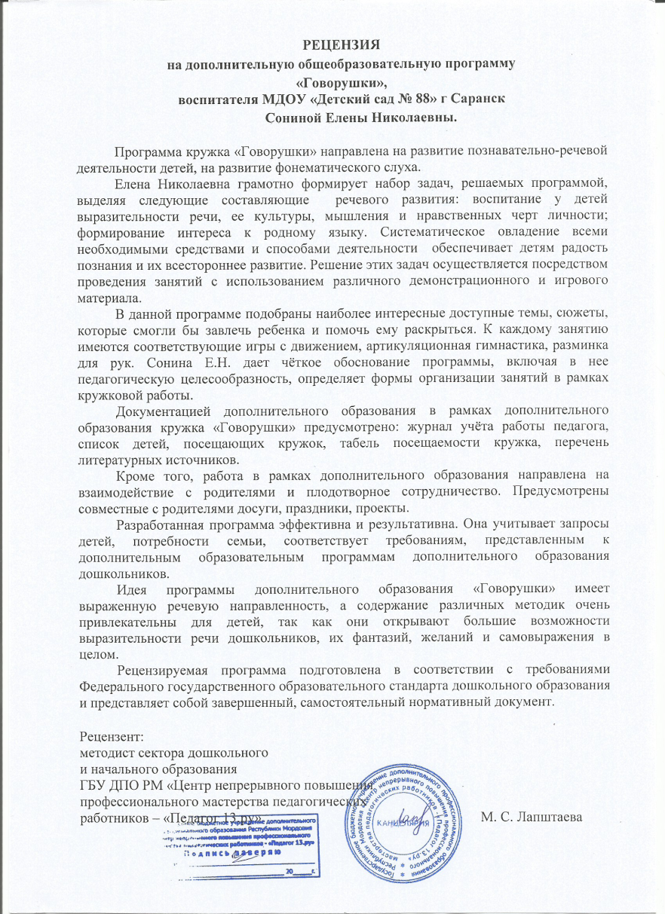
5. Наличие авторских программ, методических пособий

Slide 15
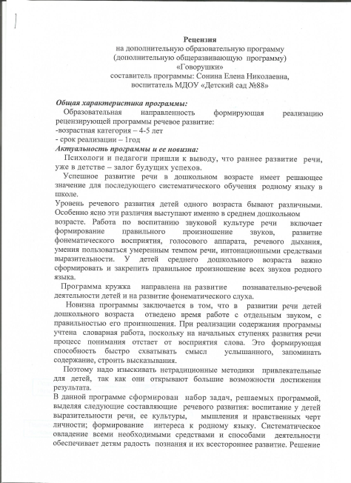
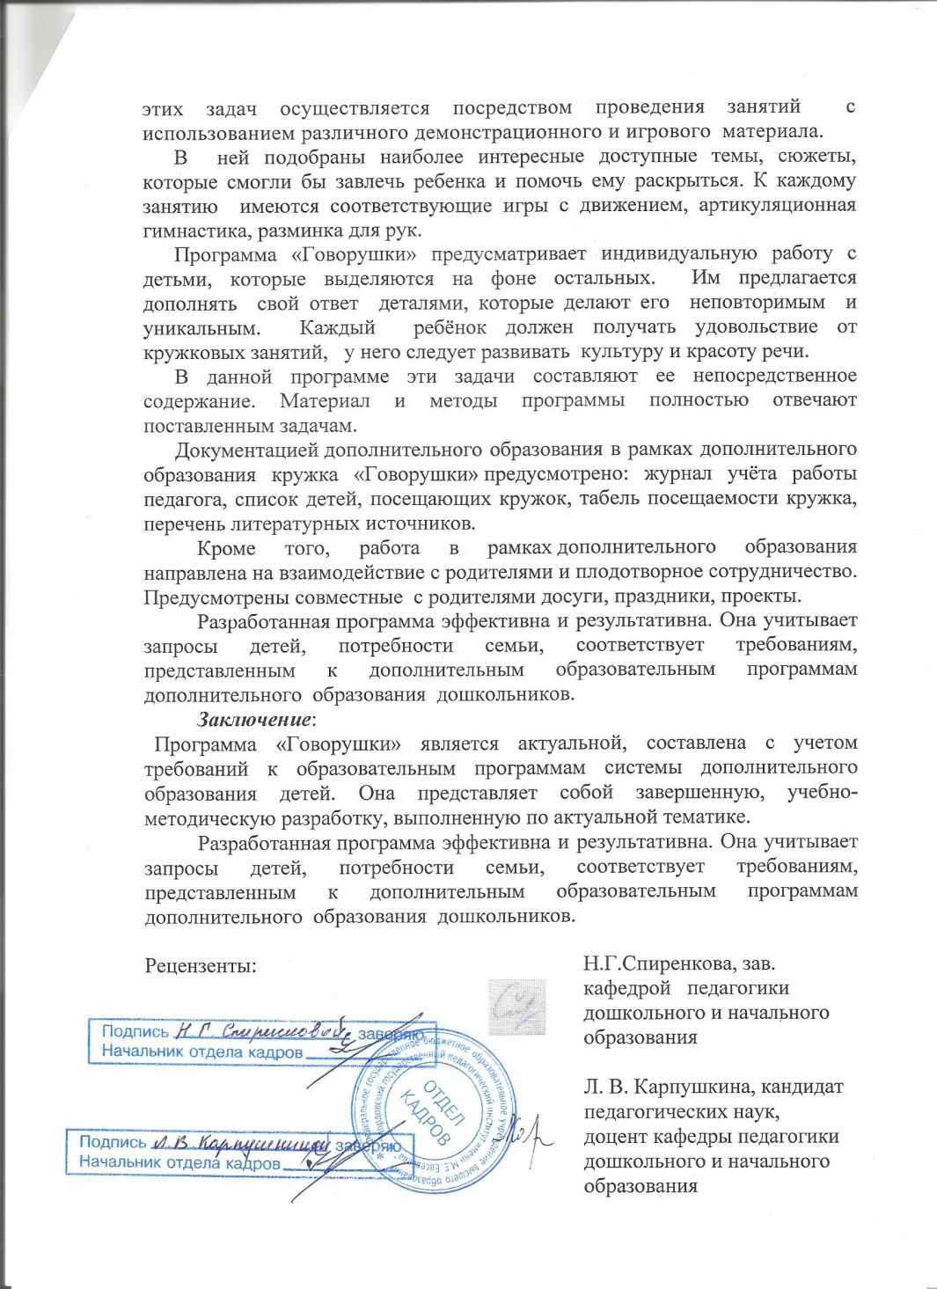

Slide 16
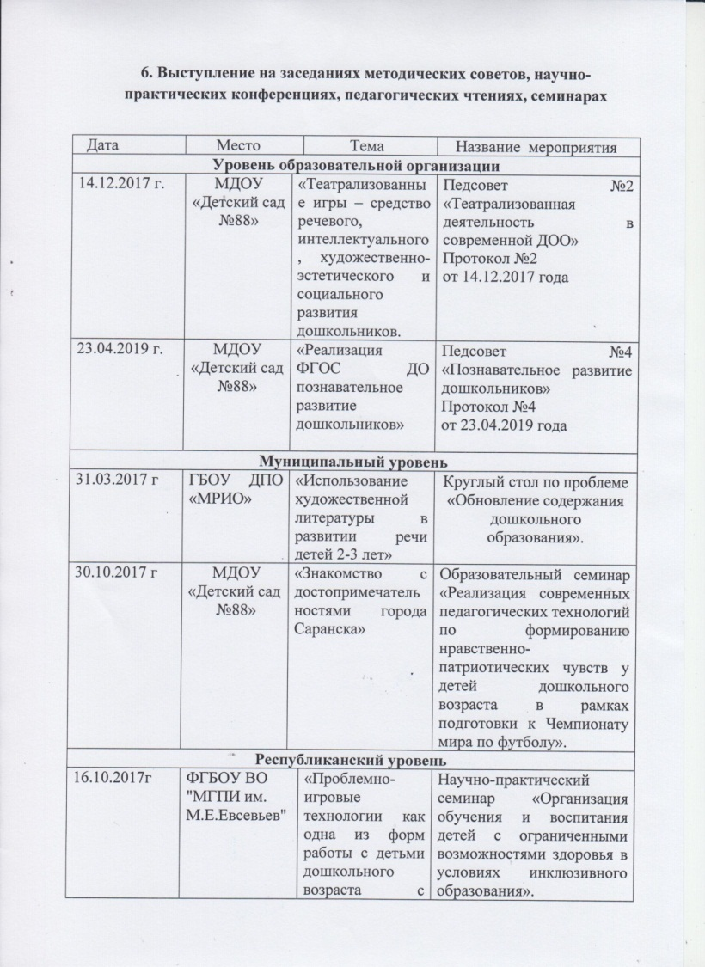
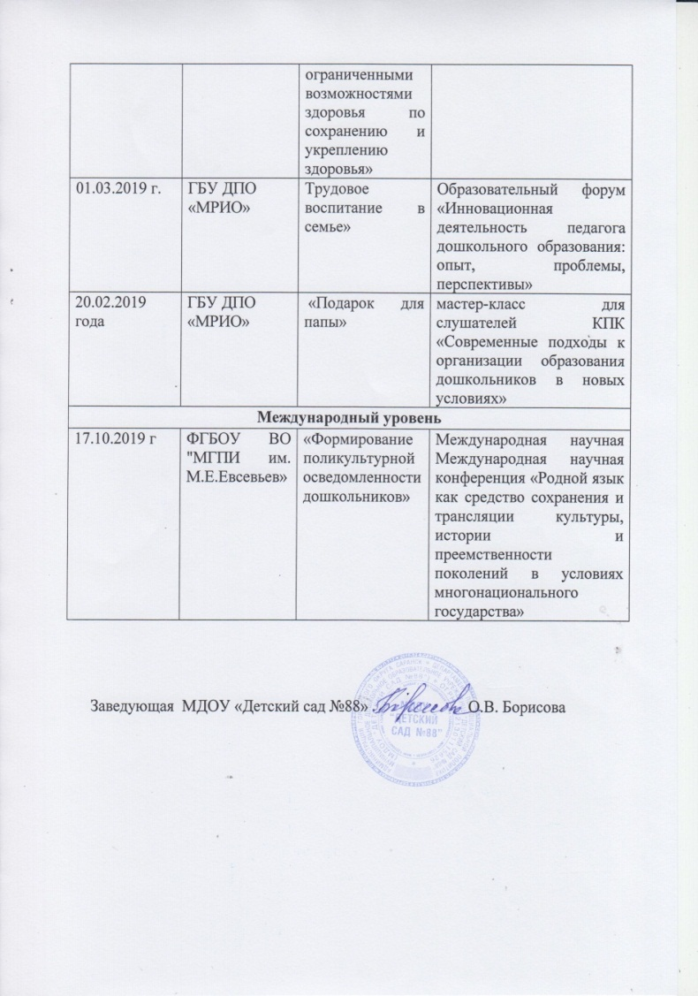
6. Выступления на заседаниях методических советов, научно- практических конференциях, педагогических чтениях, семинарах, форумах, радиопередачах

Slide 17
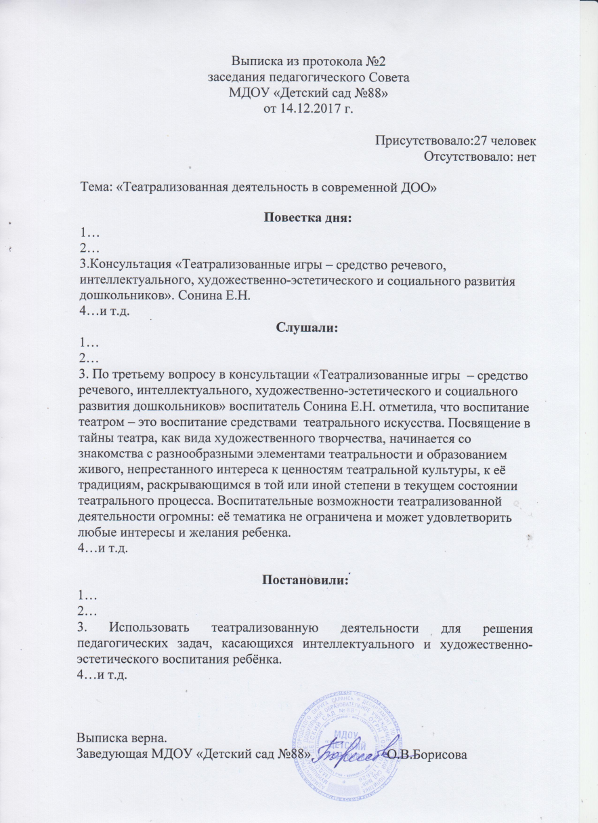
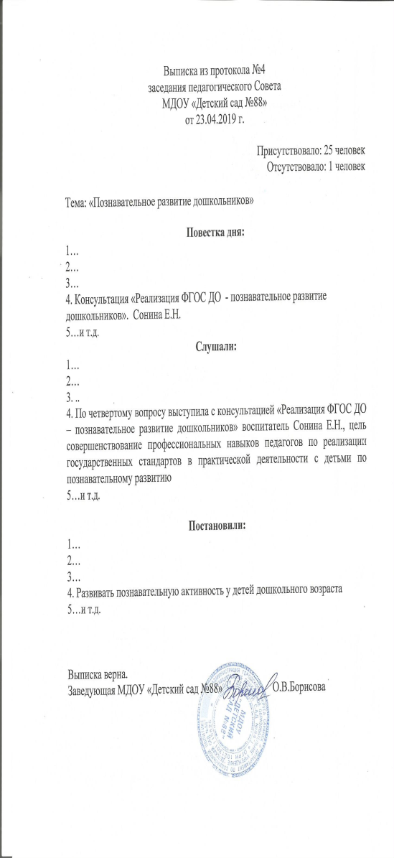

Slide 18
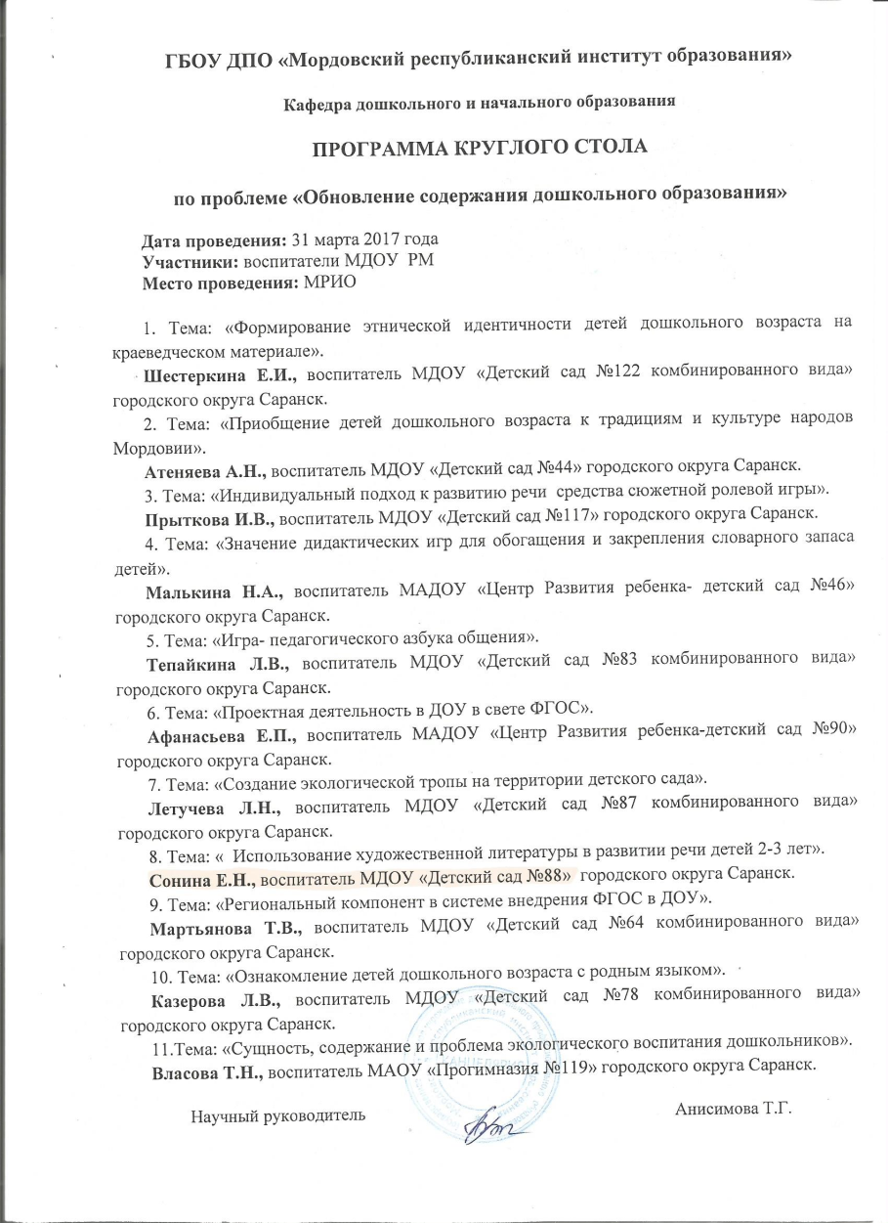

Slide 19
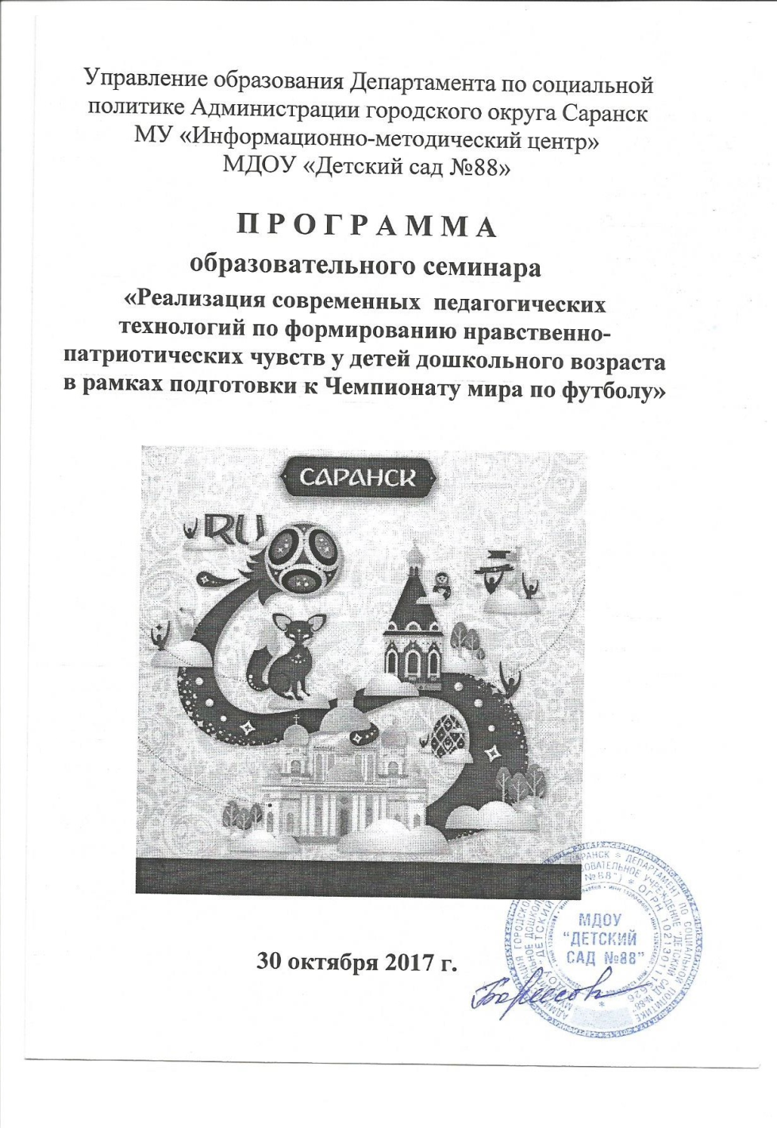
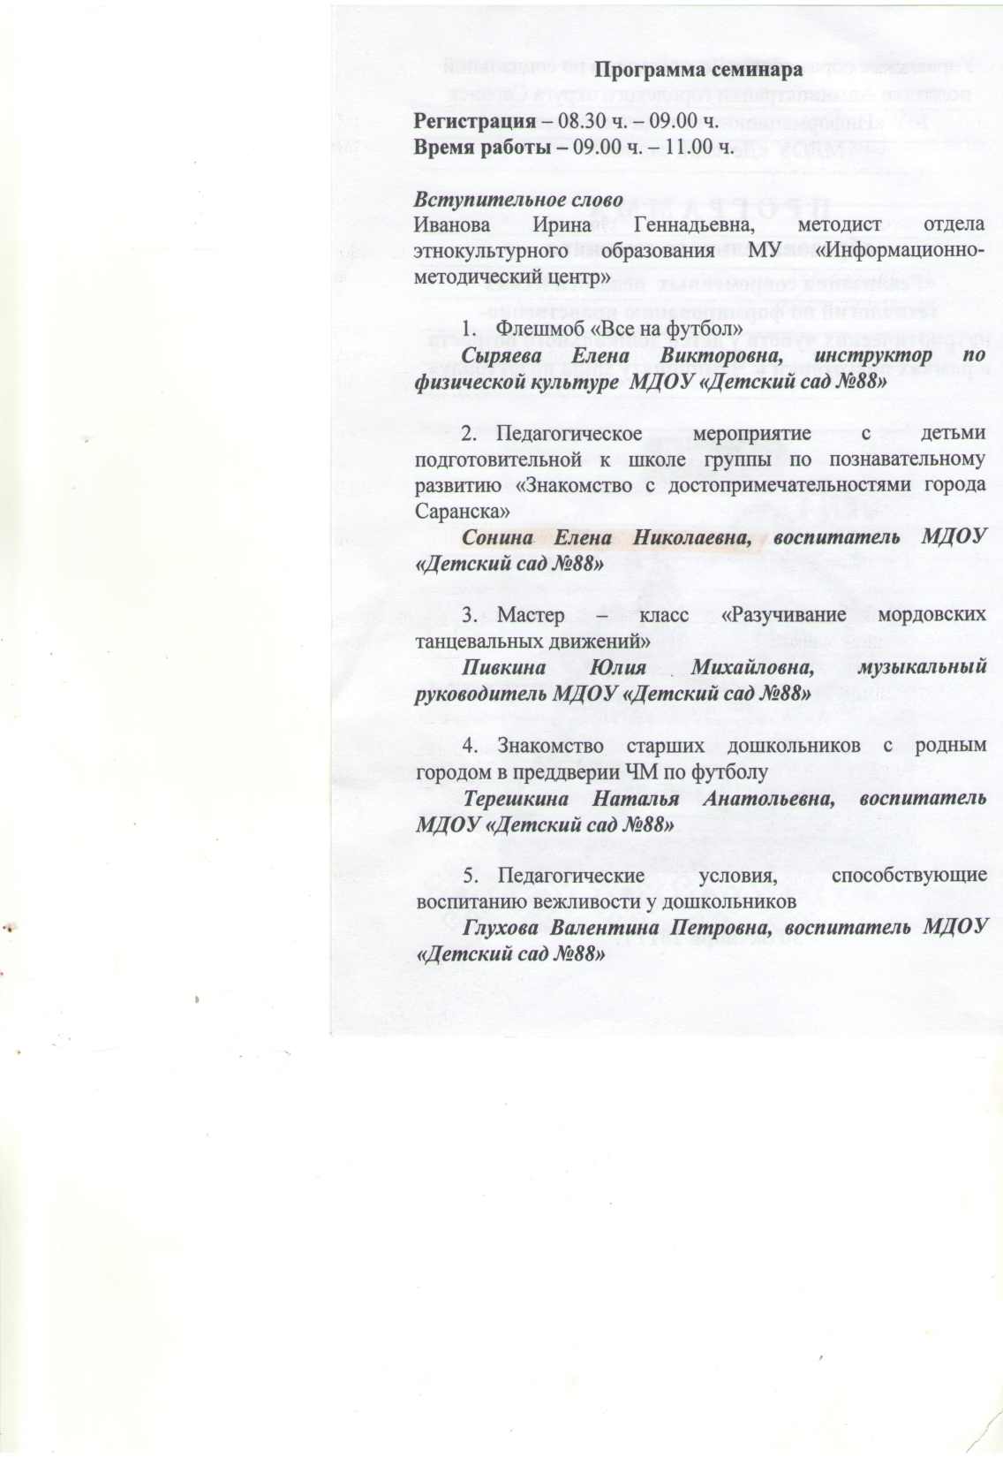

Slide 20
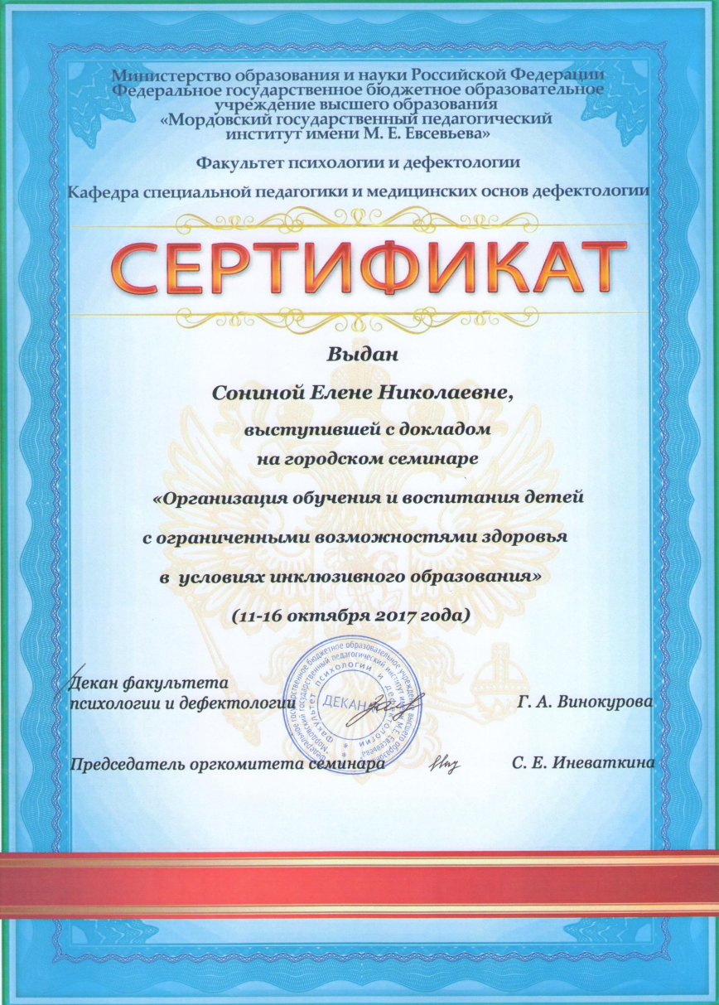
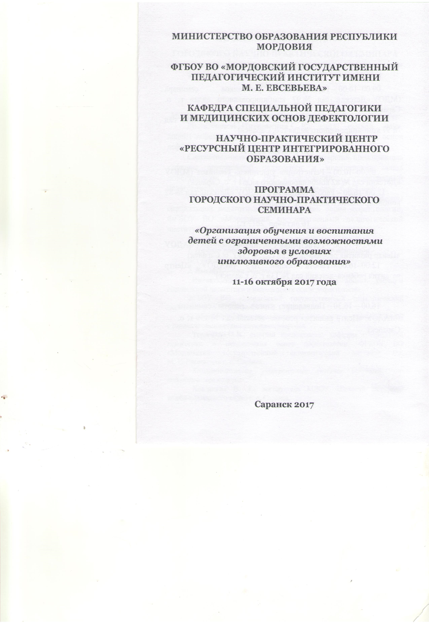
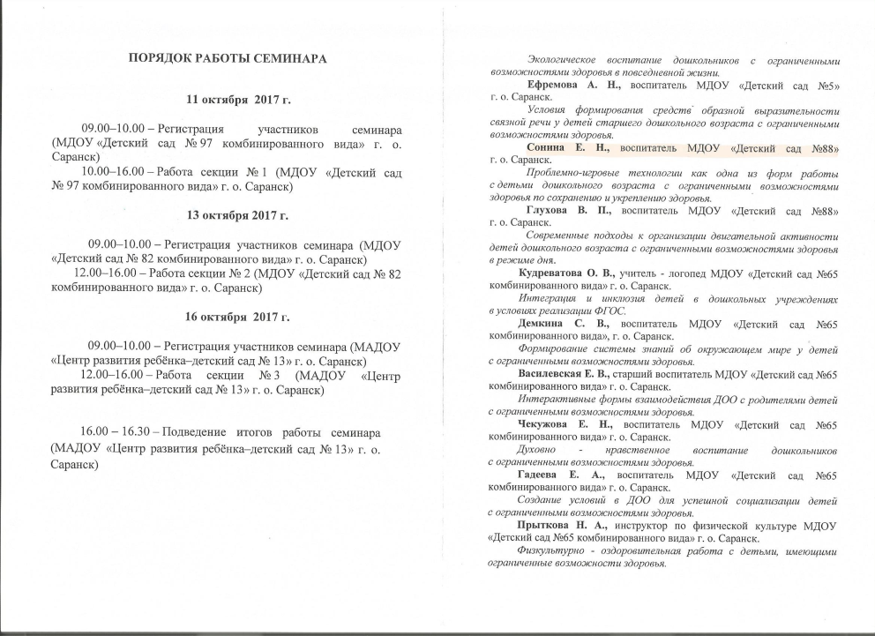

Slide 21
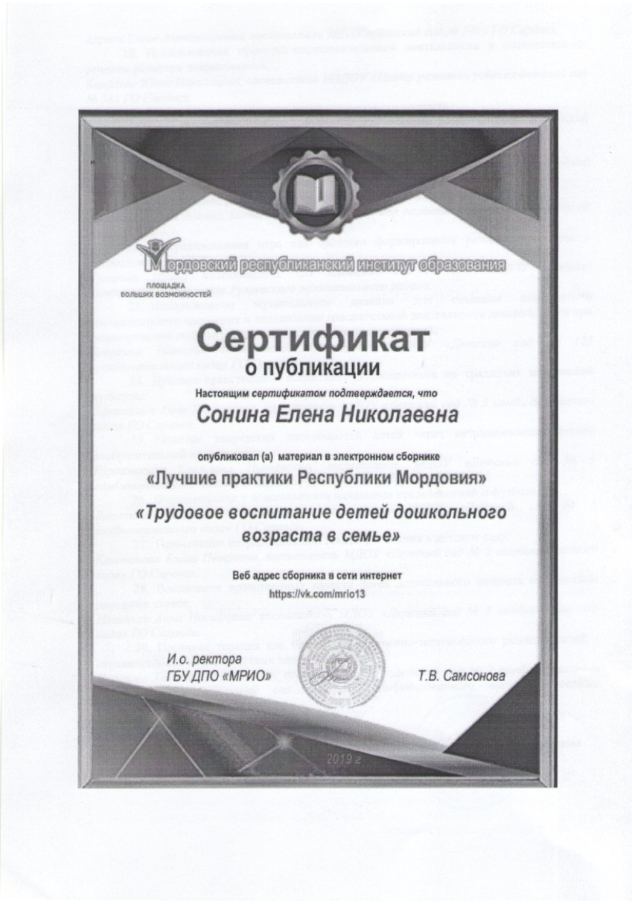
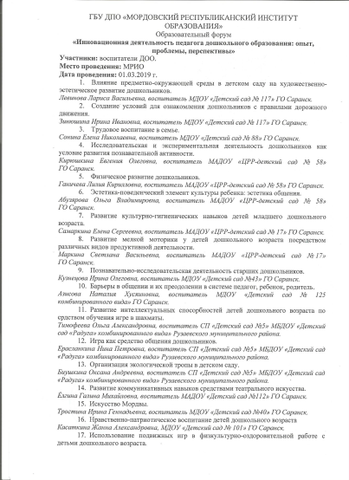
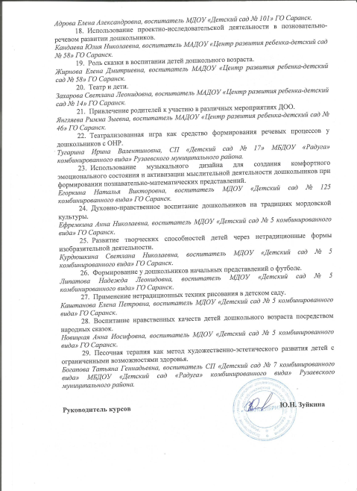

Slide 22
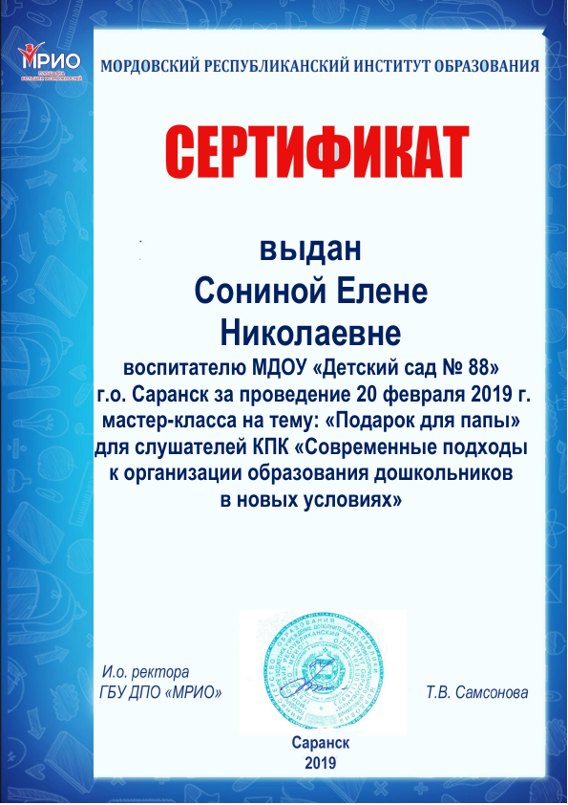
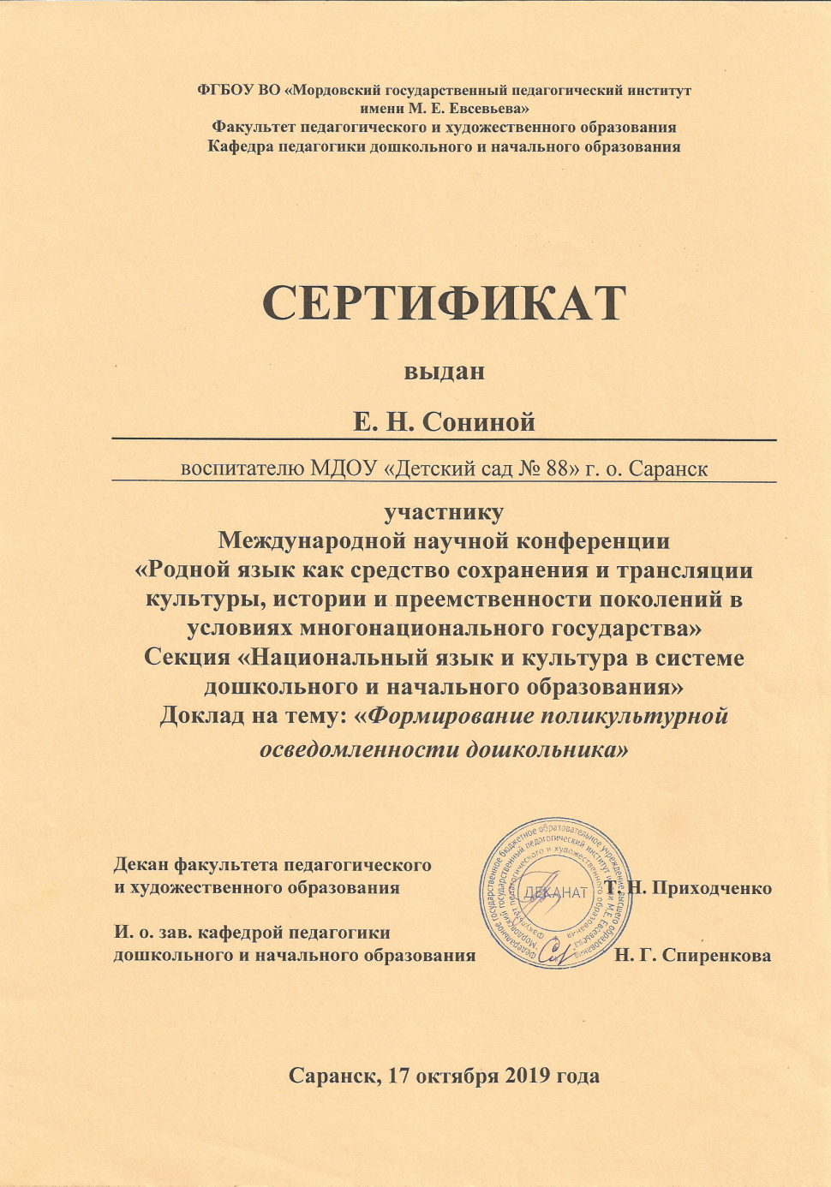

Slide 23
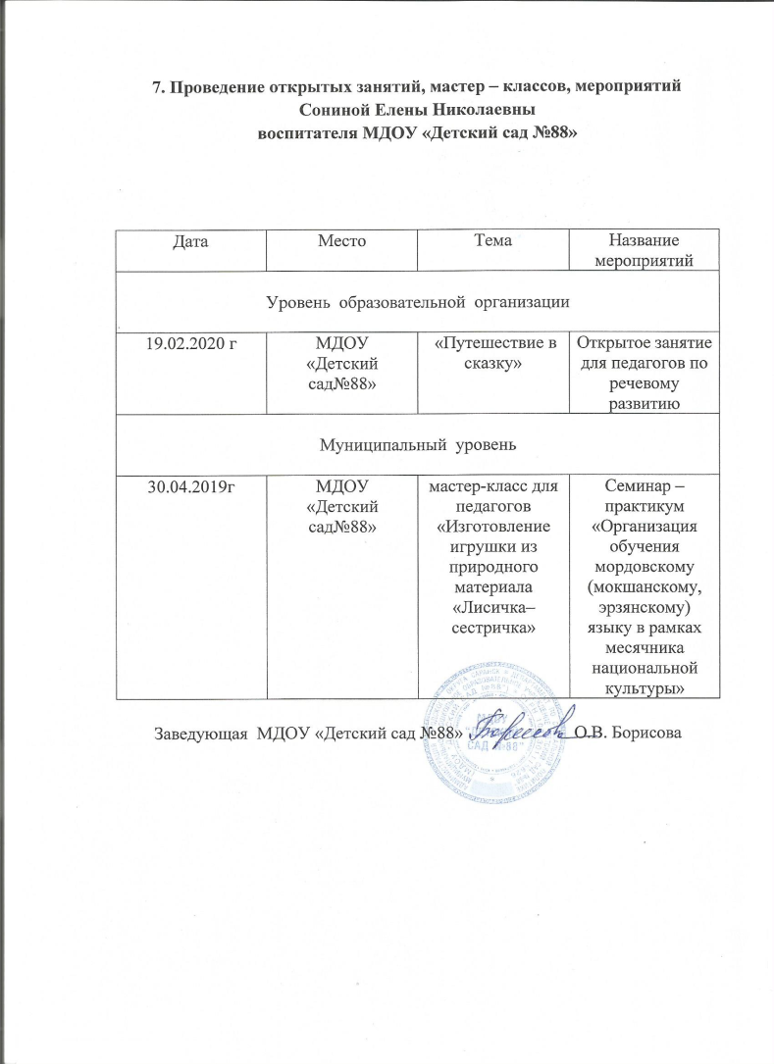
7. Проведение открытых занятий, мастер-класс, мероприятий

Slide 24
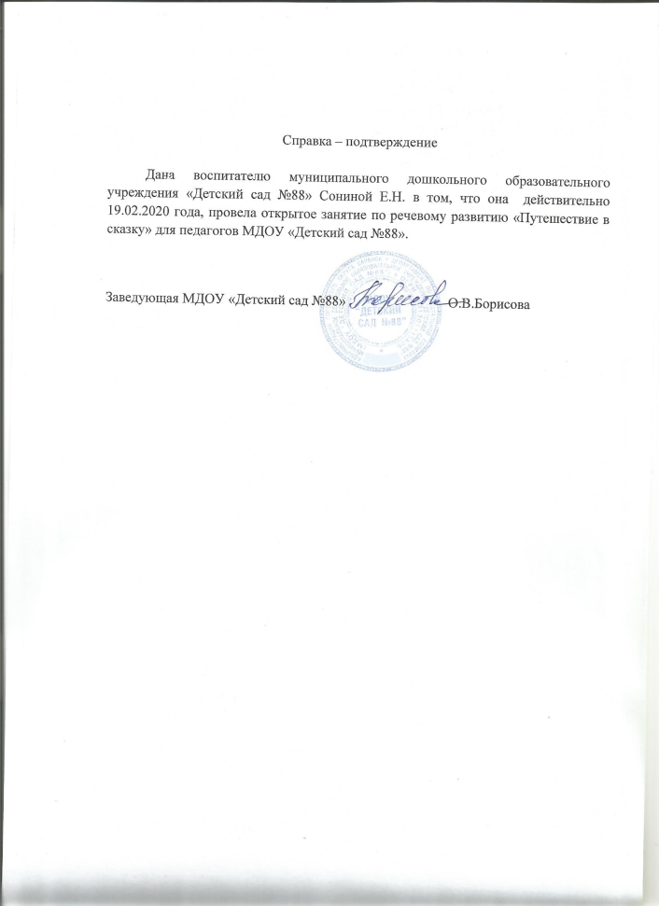
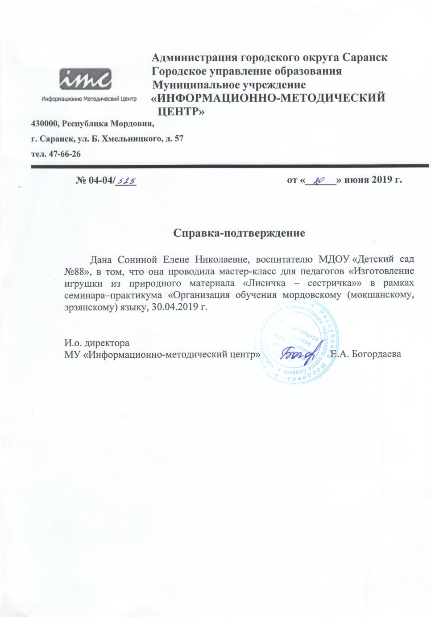

Slide 25
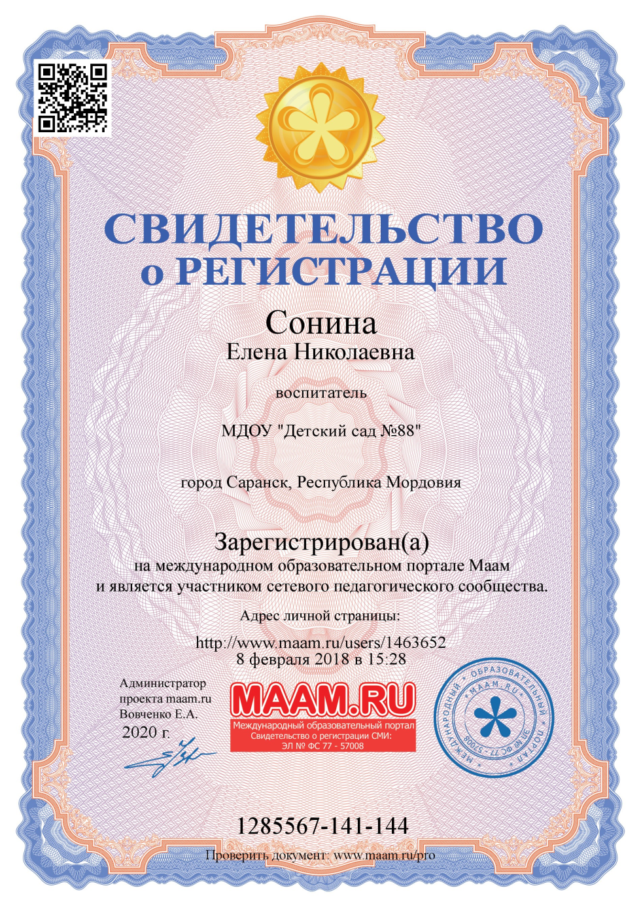
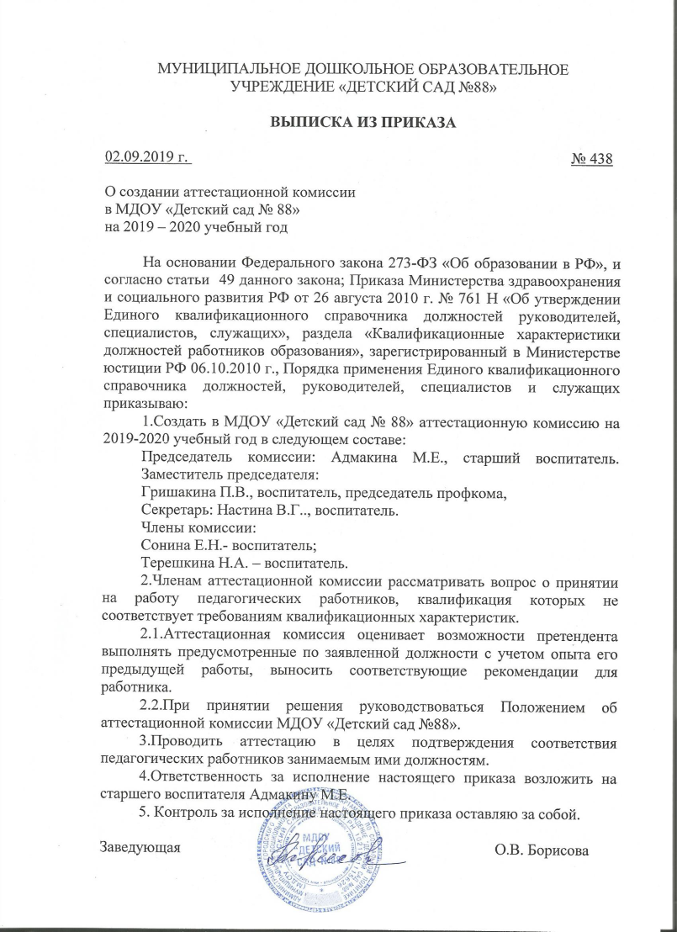
8. Экспертная деятельность

Slide 26
9. Общественно-педагогическая активность педагога: участие в комиссиях, педагогических сообществах, в жюри конкурсов

Slide 27
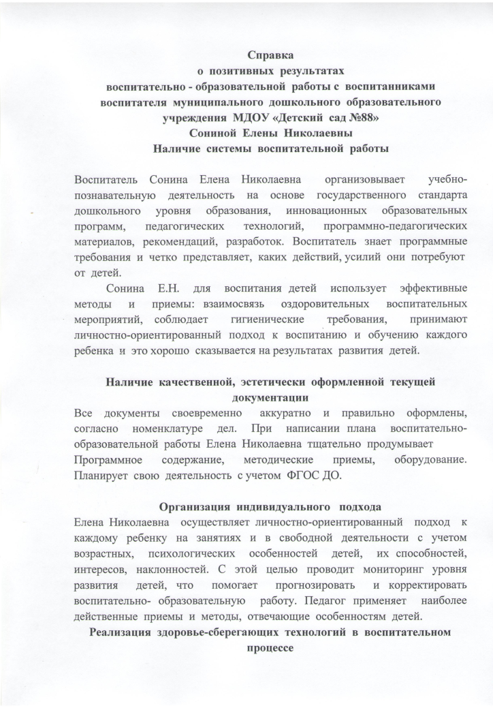
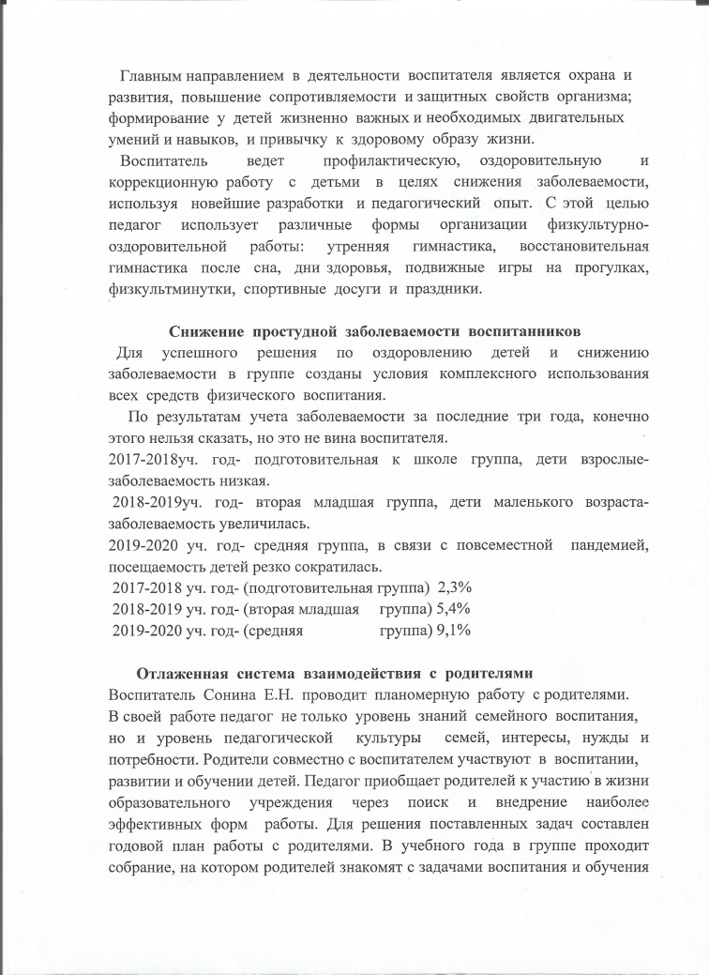
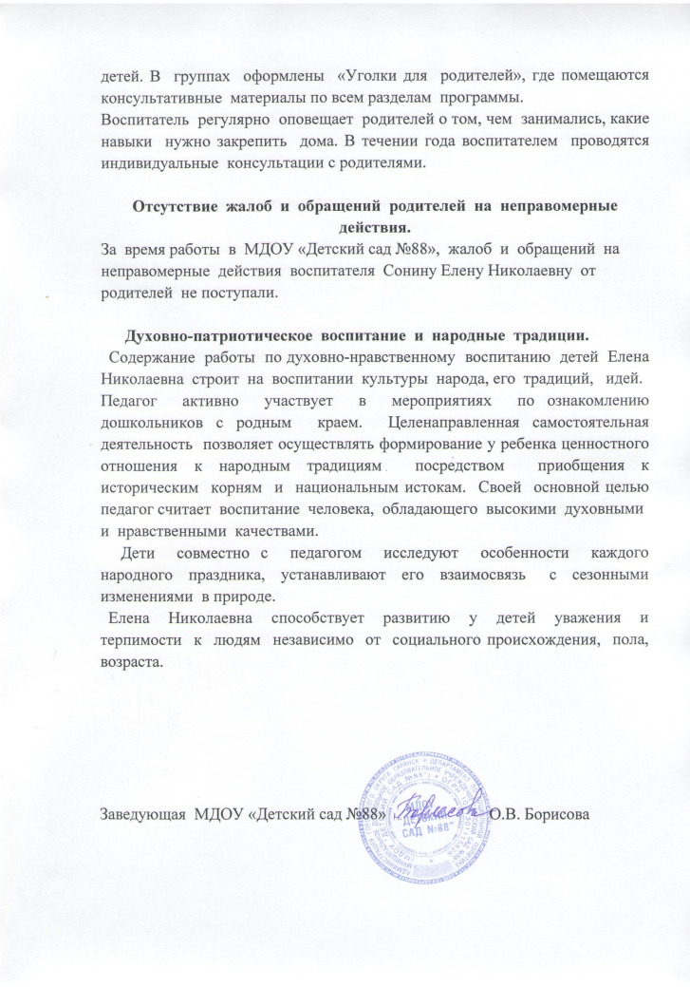
10. Позитивные результаты работы с воспитанниками

Slide 28
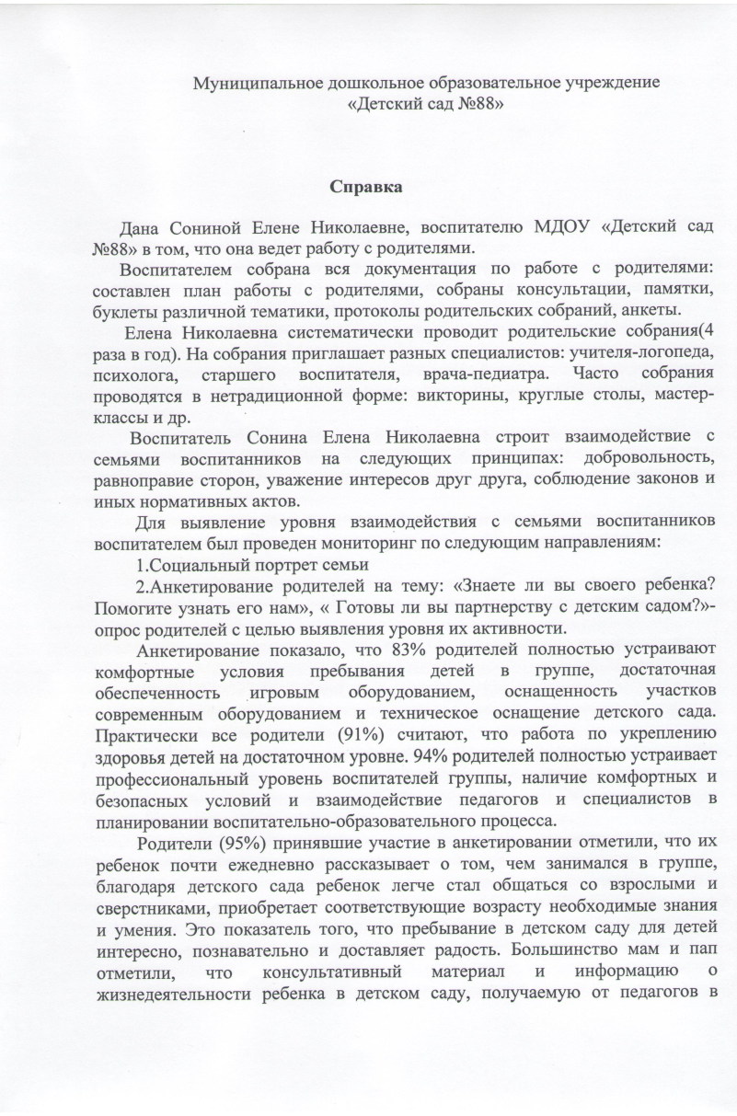
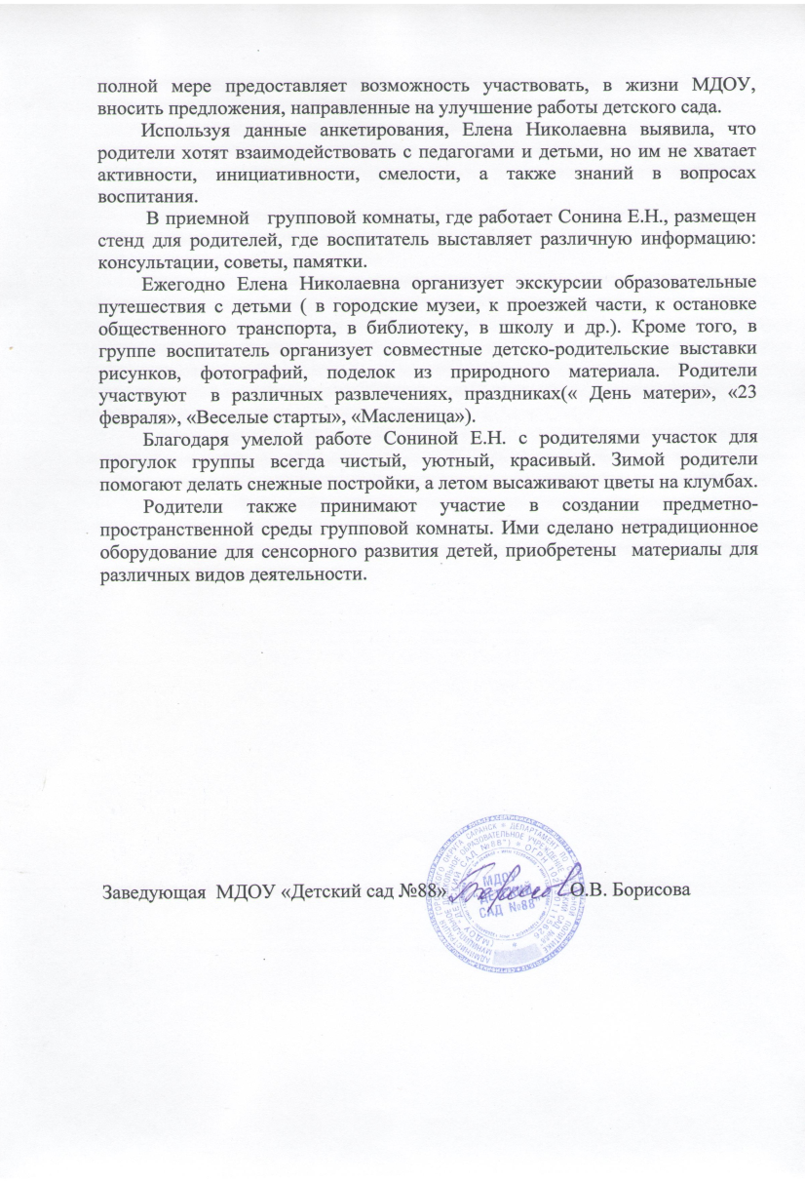
11. Качество взаимодействия с родителями

Slide 29
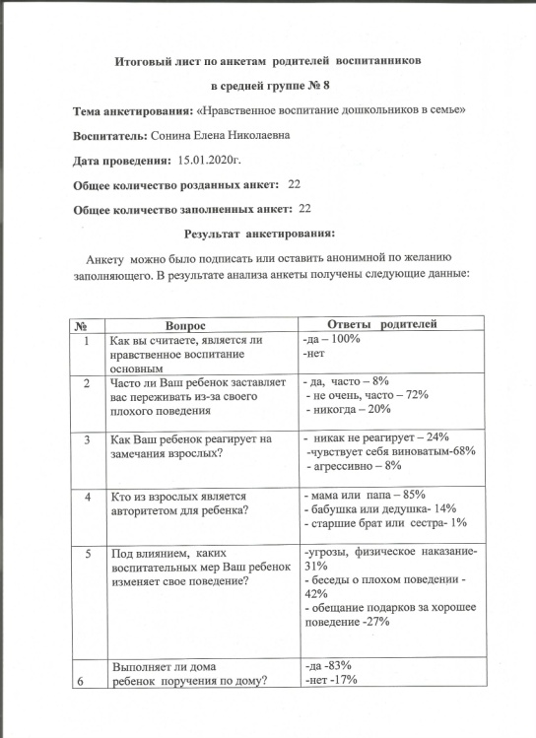
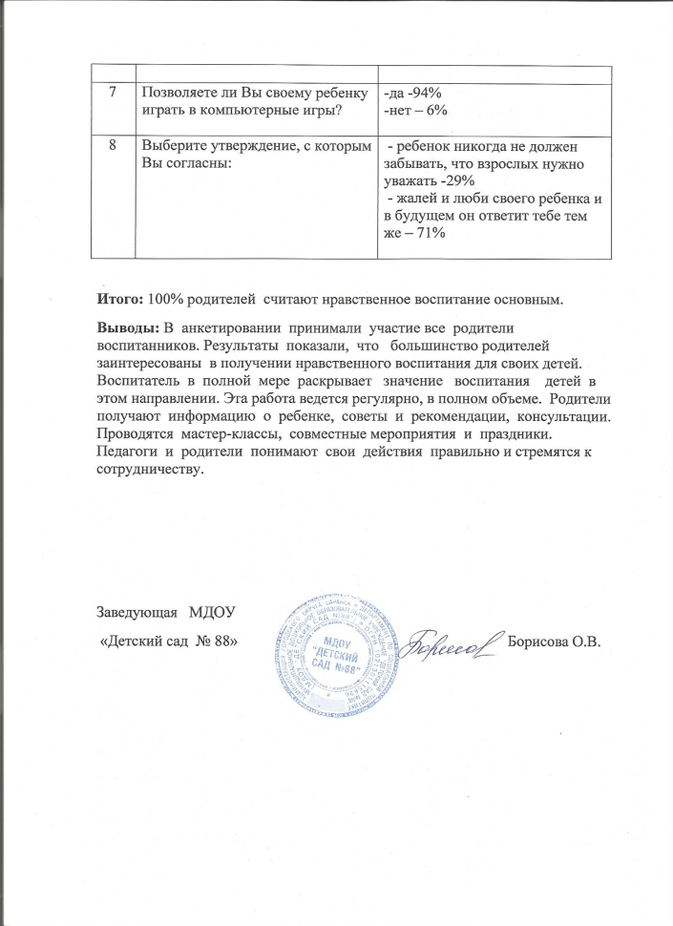

Slide 30
12. Работа с детьми из социально – неблагополучных семей

Slide 31
13. Участие педагога в профессиональных конкурсах Муниципальный уровень - 1 Международный уровень – 4 Российский уровень - 2

Slide 36
14. Награды и поощрения

